Slide 1

02 / 선로전환기_분석 프로세스
Ⅲ. 패턴분석
◦ 선로전환기 패턴 도출 정의를 통해 구간별 패턴 분석 결과 도출
◦ 분할점 도출, 통계랑 도출, 군집 분석, 패턴 분석 등 총 4단계 수행을 통하여 선로전환기의 패턴 도출
선로전환기 패턴 분석 프로세스
분할점 도출
통계량 도출
군집 분석
패턴 도출
해정 / 쇄정 구간 계산
구간별 데이터 절단
데이터 사전처리
검측 대표값 패턴 도출
데이터 스무딩
구간별 통계량 계산
적정 군집수 도출
검측 변동값 패턴 도출
구동 구간 계산
통계량 후처리
군집 분석 실시
검측 통계값 패턴 도출
분할점 도출
통계량 병합
특성분석 및 시각화
구동 시간 패턴 도출
선로전환기 패턴 정의
번호 | 군집 유형 | 군집 내용 | 순번 | 군집 유형 | 군집 내용
1 | 군집 번호 1 | 구간별 분할점 알고리즘에 맞게 분류가되는 군집 | 5 | 군집 번호 5 | 구동 종료 구간의 길이가 긴 군집 유형
2 | 군집 번호 2 | 구간별 분할점 알고리즘에 맞게 분류가되는 군집 | 6 | 군집 번호 6 | 구동 종료 구간의 다양한 패턴 유형
3 | 군집 번호 3 | 일부 구동 종료 구간의 다양한 패턴 유형 | 7 | 군집 번호 7 | 구동 종료 구간 길이 및 값의 크기가 평균에 비해 높은 패턴 유형
4 | 군집 번호 4 | 일부 쇄정 종료 구간의 다양한 패턴 유형 | 8 | 군집 번호 8 | 일부 해정 시작 구간의 길이가 매우 긴 유형

Slide 2
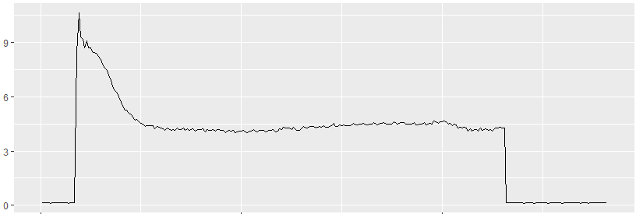

02 / 선로전환기_분할점 도출(1/2)
Ⅲ. 패턴분석
◦ 탐색적 데이터 분석(EDA) 과정에서 선로전환기의 구간별 특성을 확인
◦ 구간별 분할을 통해 각 구간별 특성을 독립적으로 분석하여 구간별 특성 차이를 패턴 분석에 활용
Data Issues
Solution
최대 피크 지점
1
2
3
4
5
6
값 유지 시점
해정
구간
구동
구간
쇄정
구간
전류(A)
값 감소 시점
전류(A)
기점
41
42
43
44
45
46
41
42
43
44
45
46
초(Seconds)
초(Seconds)
구간별 유형 분류 필요
구간별 분할 실시
선로전환기 데이터의 유형 분류를 위하여 유형별 데이터의 특성에 대한 분류 필요 확인
선로전환기 데이터 탐색을 통하여 구간의 유형별 특성에 대한 구분이 가능함을 확인
* 구간별 특성 : 최대 피크지점이 존재하거나 최대 피크 이후 값이 감소하는 지점, 값이 유지되는 지점, 값이 급격히 떨어지는 지점
현업 및 전문가와 소통 결과 각 구간별 특징이 뚜렷하게 발현되는 지점을 해정 / 구동 / 쇄정 구간으로 분할 실시
데이터를 다음과 같은 의미를 갖는 6개 구간 분할
구간 구분 | 구간 번호 | 구간 내용
해정 시작 / 종료 | 1) 기점-①시작 2) ①시작-②종료 | 선로전환기의 최초 관측 시작부터 피크 지점까지 구간
구동 시작 / 종료 | 3) ②시작-③종료 4) ③시작-④종료 | 선로전환기 검측값의 피크 이후 값의 하락부터 유지 지점까지 구간
쇄정 시작 / 종료 | 5) ④종료-⑤시작 6) ⑤시작-⑥종료 | 선로전환기의 검측 값의 감소 이후 관측 종료 지점까지 구간

Slide 3
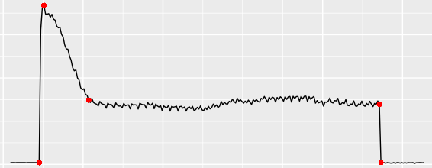
02 / 선로전환기_분할점 도출(2/2)
Ⅲ. 패턴분석
◦ 수학적, 통계적 근거에 기반하여 구간을 분할하는 구간 분할 알고리즘에 대한 설명
◦ 5개의 분할점을 모든 이벤트에 대하여 자동으로 도출하여 구간별 통계량 생산에 활용
구간 분할 알고리즘 작성
②
- 구동 구간 변곡점 도출 과정
구동 시작 분할점②~③
전류(A)
해정 종료 분할점①~ ②
2. “데이터 스무딩”을 통해 잡음을 제거하고 곡선을 평활화
3. “구동 구간” 계산을 통해 최초 변곡점 도출
③
④
구동 종료 분할점③~④
1. 최대 미분값 변화 지점 계산을 통해 “해정 / 쇄정 구간” 도출
쇄정 시작 분할점④~⑤
해정 시작 시작~분할점①
쇄정 종료 분할점⑤~종료
①
⑤
41
42
43
44
45
46
47
초(Seconds)
1. 해정 / 쇄정 구간 계산
2. 데이터 스무딩
3. 구동 구간 계산
4. 분할점 도출
해정 시작/ 해정 종료/ 쇄정 시작/ 쇄정 종료 구간의 시작과 종료 지점 네 곳은 수학적으로 2차 미분한 값이 모든 데이터 중 가장 큰 지점들
이 지점들의 위치를 도출하여 분할 지점으로 선정
데이터 스무딩 : 잡음 등의 이유로 매끄럽지 않은 곡선을 매끄럽게 만들어주는 방법론
구동 종료 구간 계산을 위해 데이터를 임시적으로 스무딩함
구동 시작 구간은 기울기의 변화가 완만하여 2차 미분값만으로 도출이 어려움
스무딩 이후 2 ~ 4번째 구간을 절단 후, 최초 변곡점을 구동 시작 구간으로 지정
5개 분할점 최종 도출
구간별 통계량 생산에 활용

Slide 4

02 / 선로전환기_통계량 도출(1/3)
Ⅲ. 패턴분석
◦ 탐색적 데이터 분석(EDA) 과정에서 이벤트 발생 마다 시간 길이가 차이남을 확인
◦ 각 구간별 통계량 변환을 실시하여 데이터의 열 길이를 일치
Data Issues
Solution
평균 | 변화량 | 최댓값 | 최솟값 | 구동 시간
2.66 | 2.48 | 3.21 | 0.178 | 3.48초
… | … | … | … | …
통계량 산출
전류(A)
전류(A)
$평$균
변화량
최대
최소
구동시간 (6개요인)
평균 | 변화량 | 최댓값 | 최솟값 | 구동 시간
2.66 | 2.48 | 3.21 | 0.178 | 3.48초
… | … | … | … | …
평균 | 변화량 | 최댓값 | 최솟값 | 구동 시간
2.66 | 2.48 | 3.21 | 0.178 | 3.48초
… | … | … | … | …
1
2
3
4
5
6
초(Seconds)
초(Seconds)
통계 값을 활용한 길이 통합
. 데이터 시간 길이 불일치
구간별 통계량 변환
선로전환기 구동 이벤트에 대한 시간 길이 이슈 확인
시간 길이의 차이는 분석에 대한 동일 조건이 충족되지 않기 때문에 다양한 분석 기법에 대한 적용의 어려움 확인
다양한 분석 방법론 적용을 통하여 데이터 시간 길이의 일치를 수행하여 각 구동 이벤트별 분석 요건을 충족시킬 필요 확인
선로전환기 구간 분할 알고리즘으로 도출한 6개 구간에 대하여 각각 통계량 변환을 실시
구간별 통계량 지표를 활용하여 각 구간에 대한 특징 산출 수행
평균, 변화량, 최대, 최소, 시간 길이 등 각 구간별 특징에 대한 통계량을 선정 및 변환 작업에 적용

Slide 5
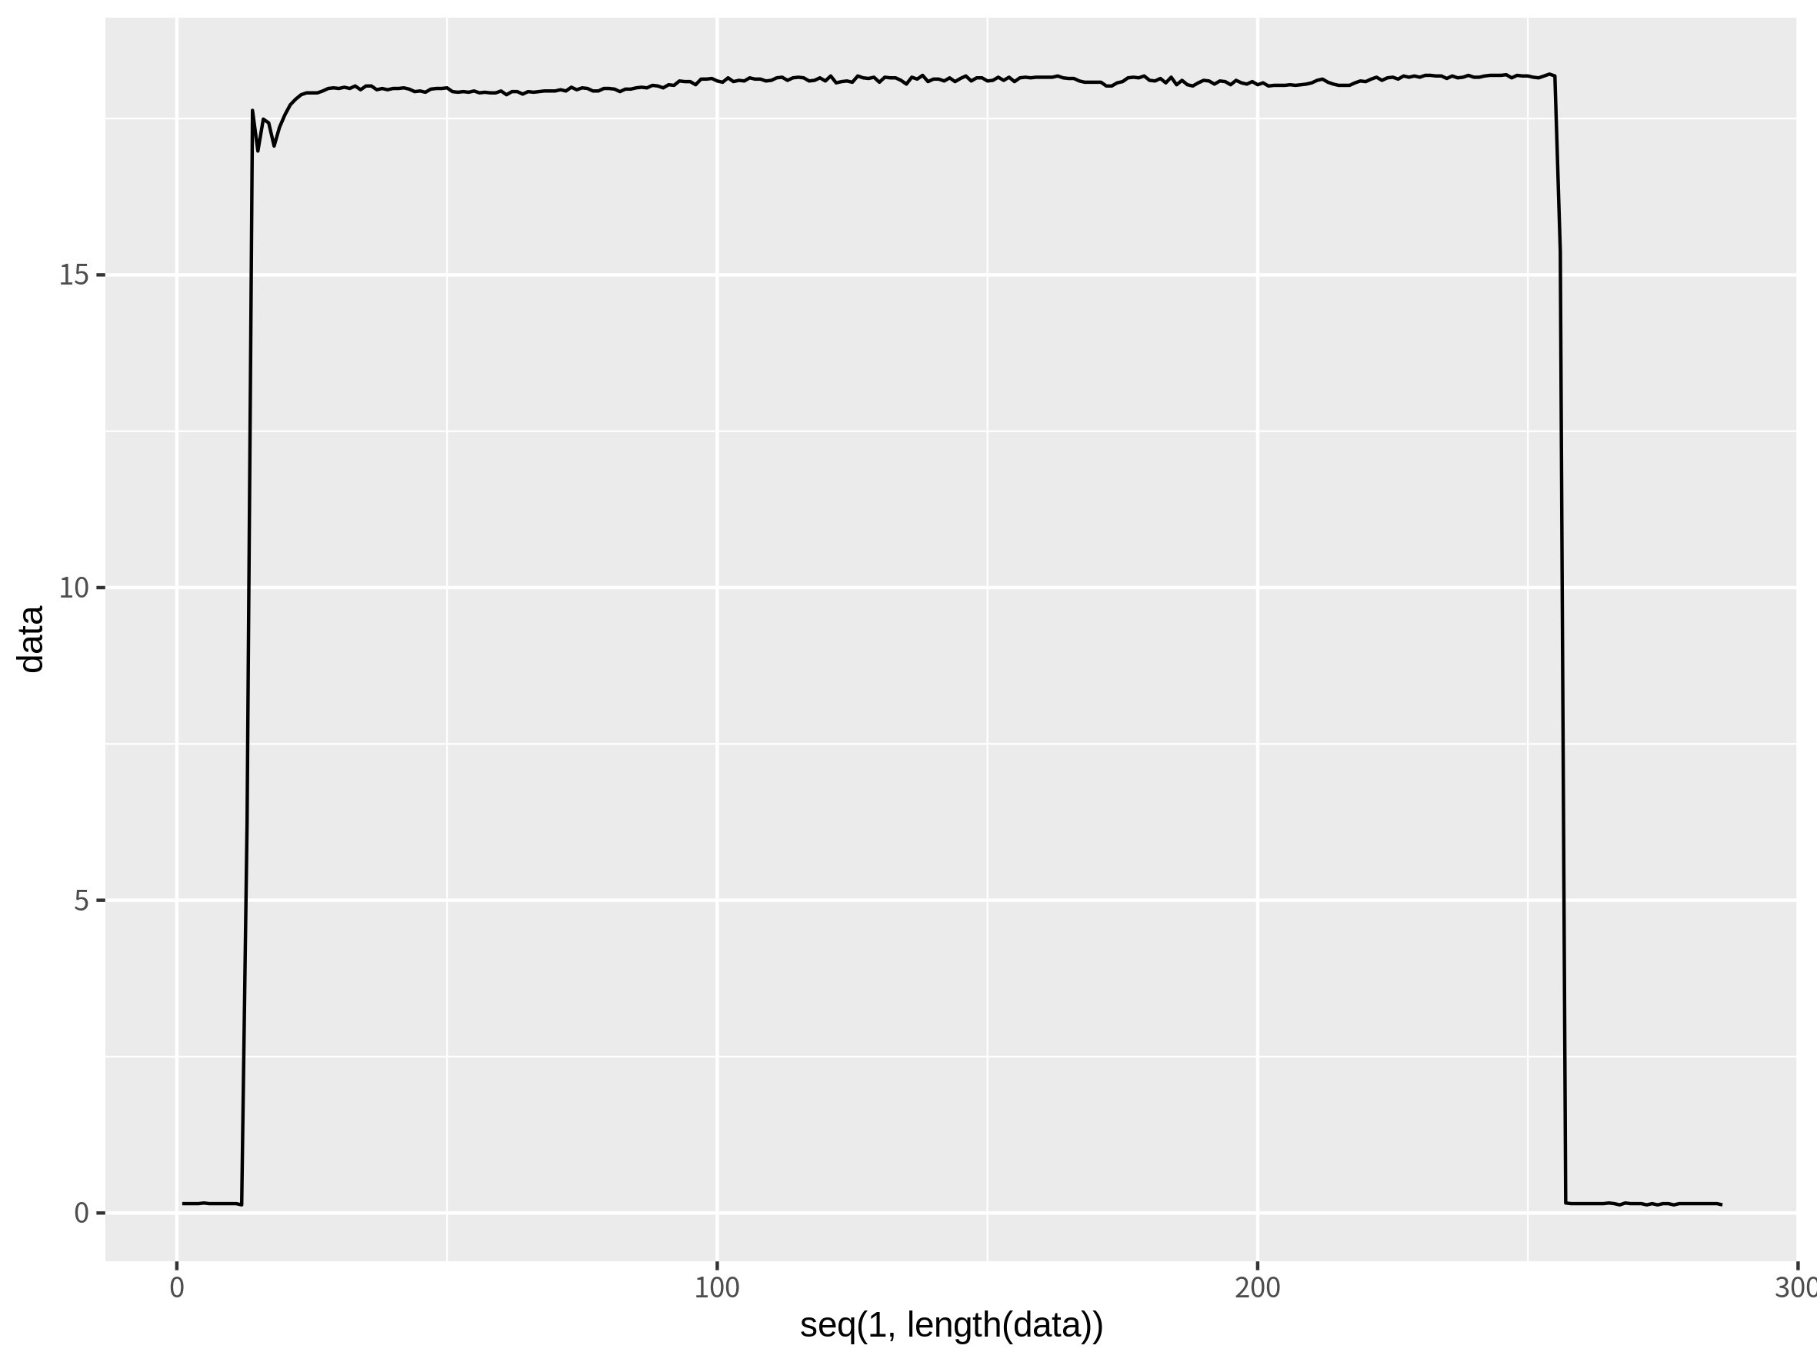
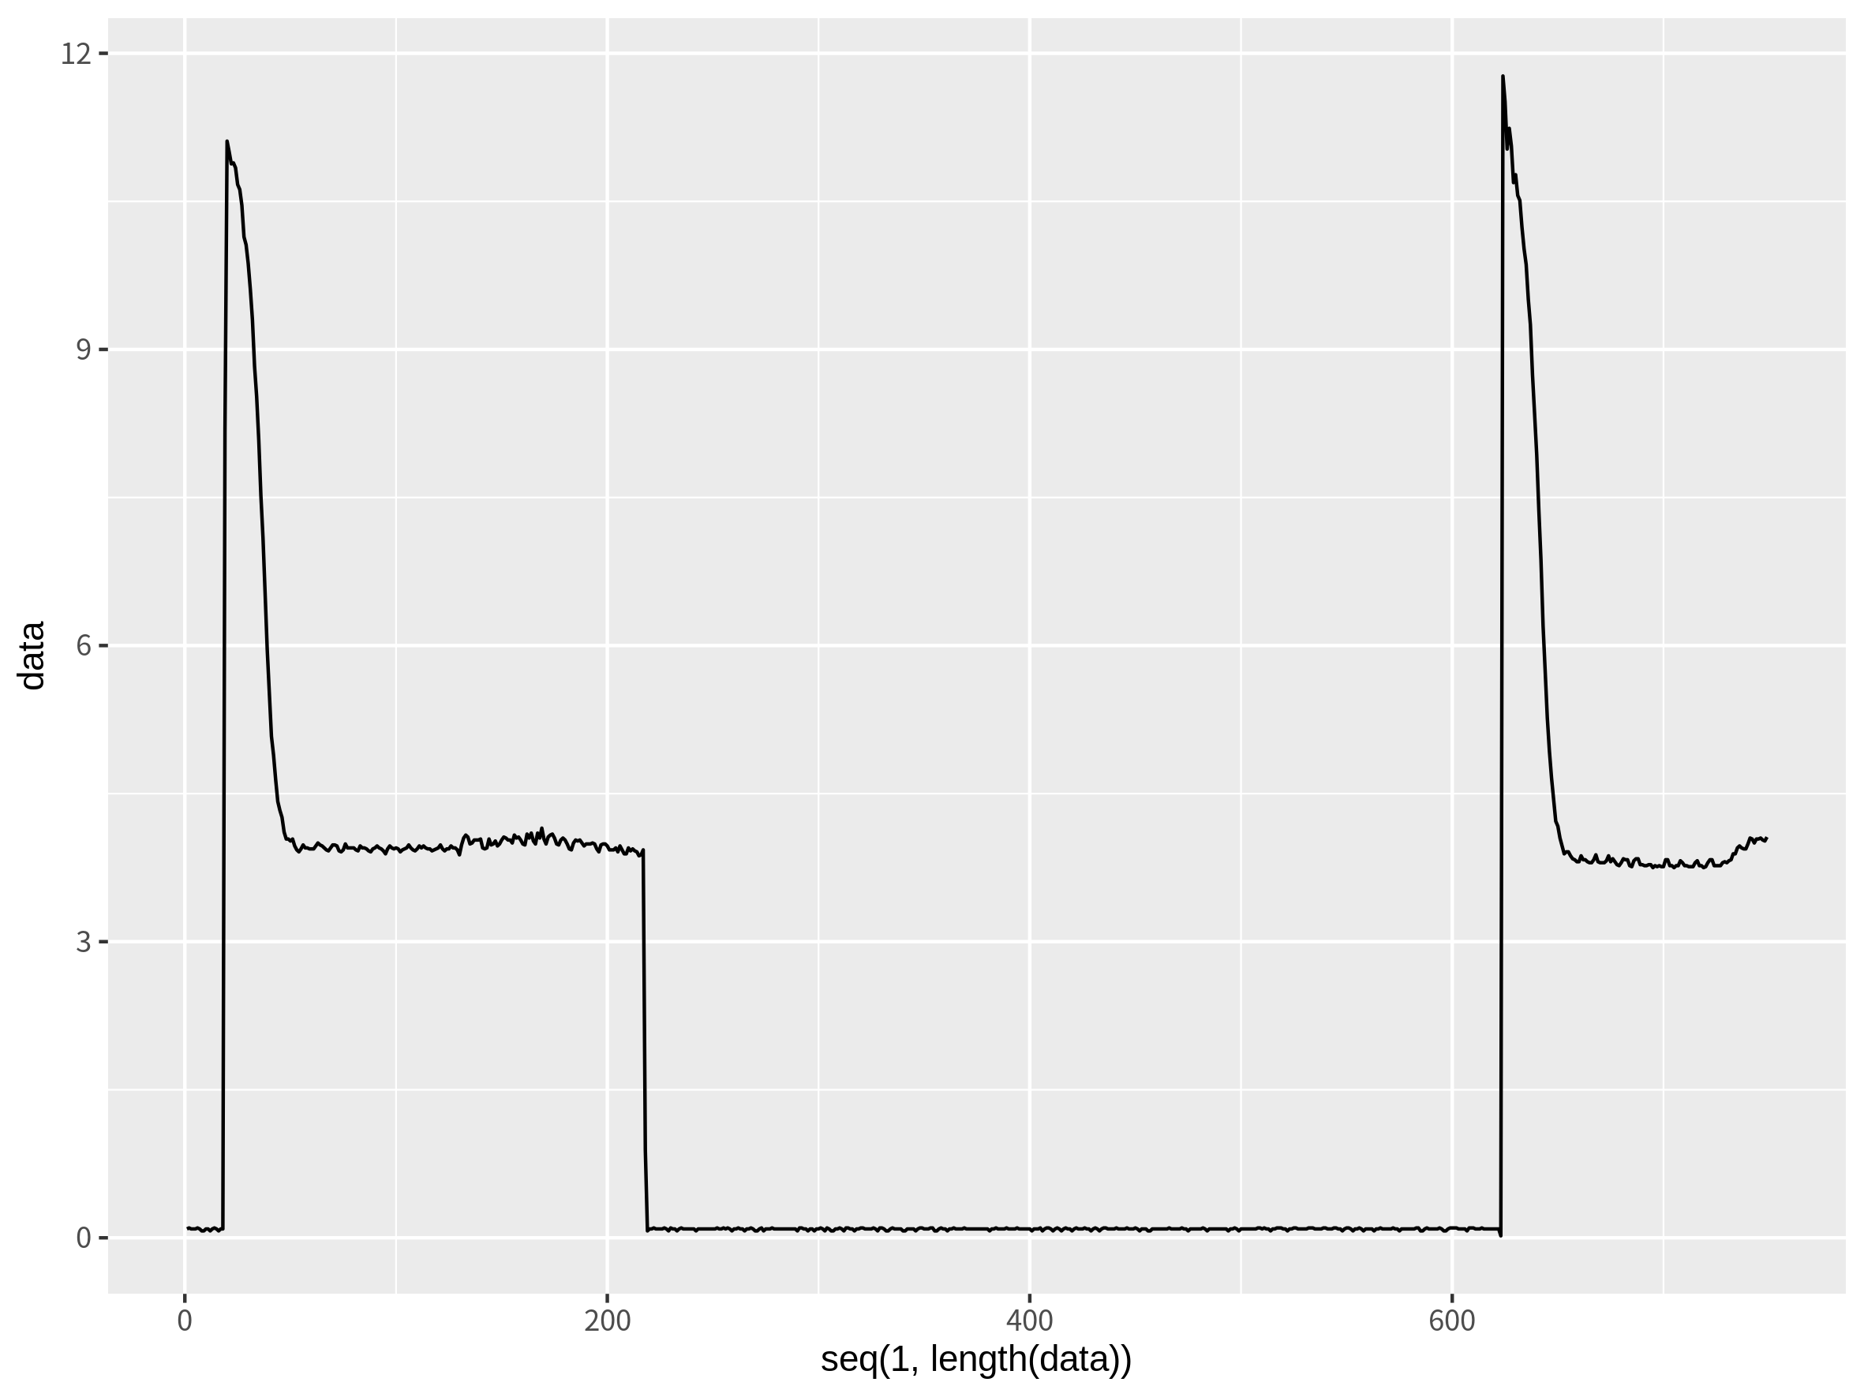
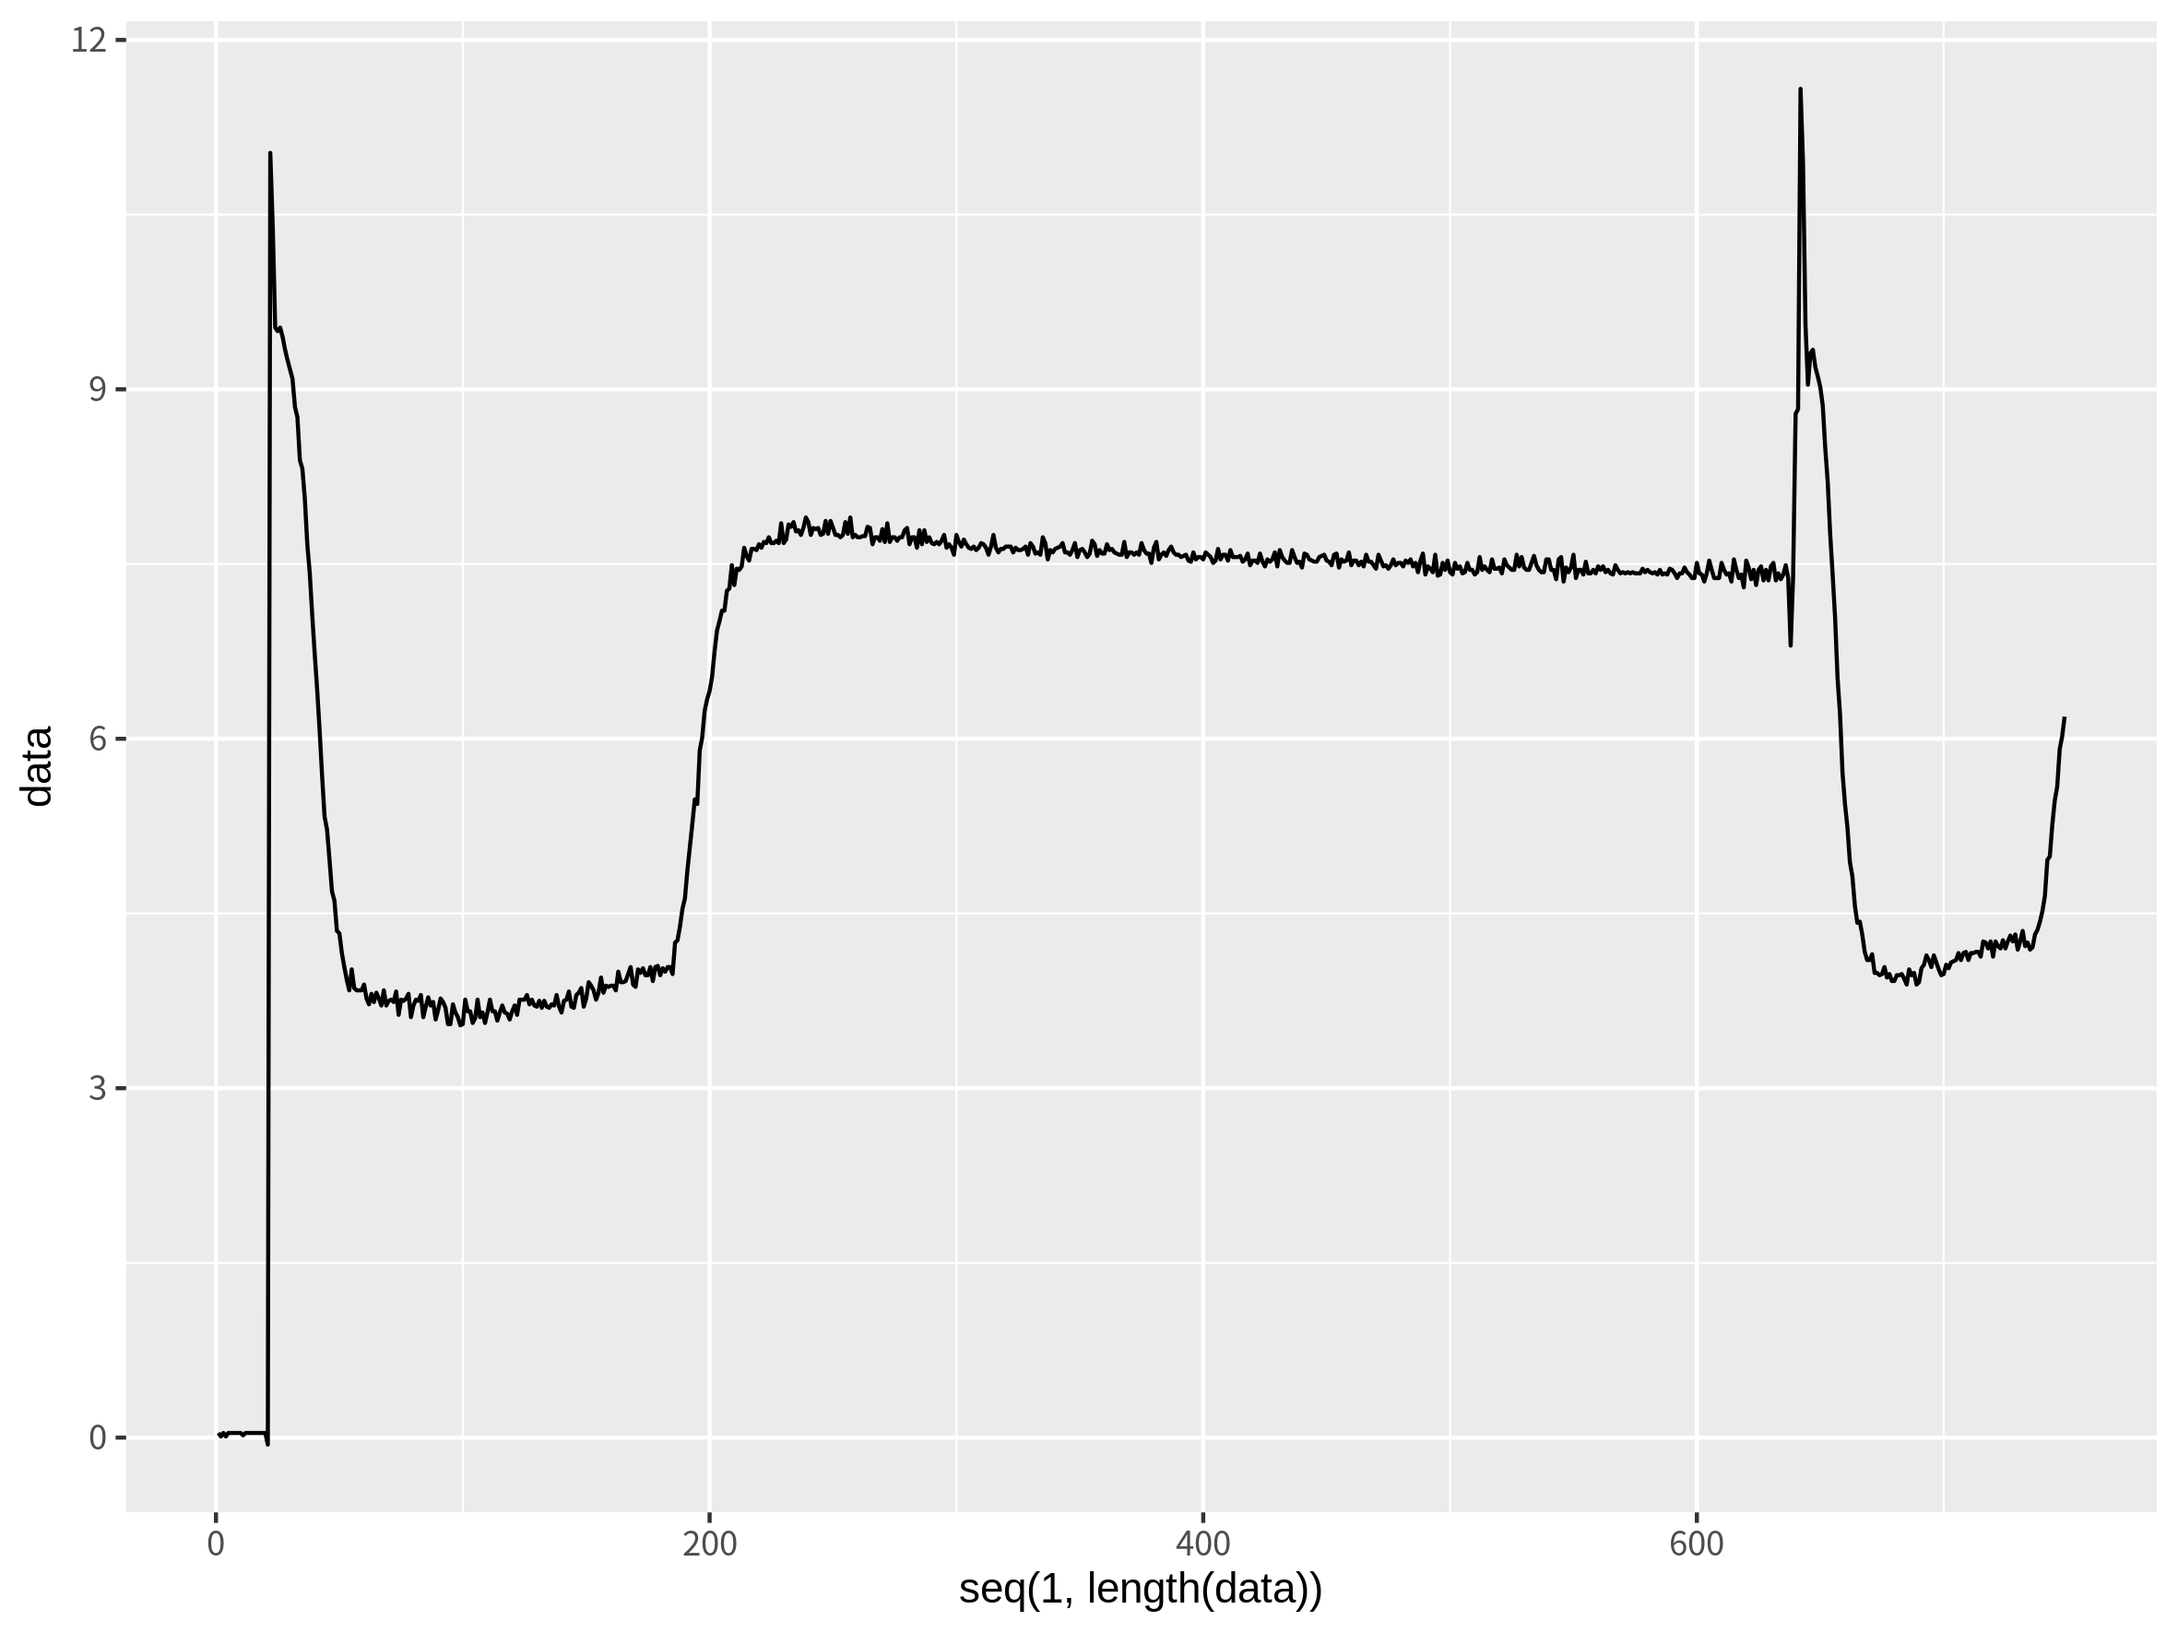
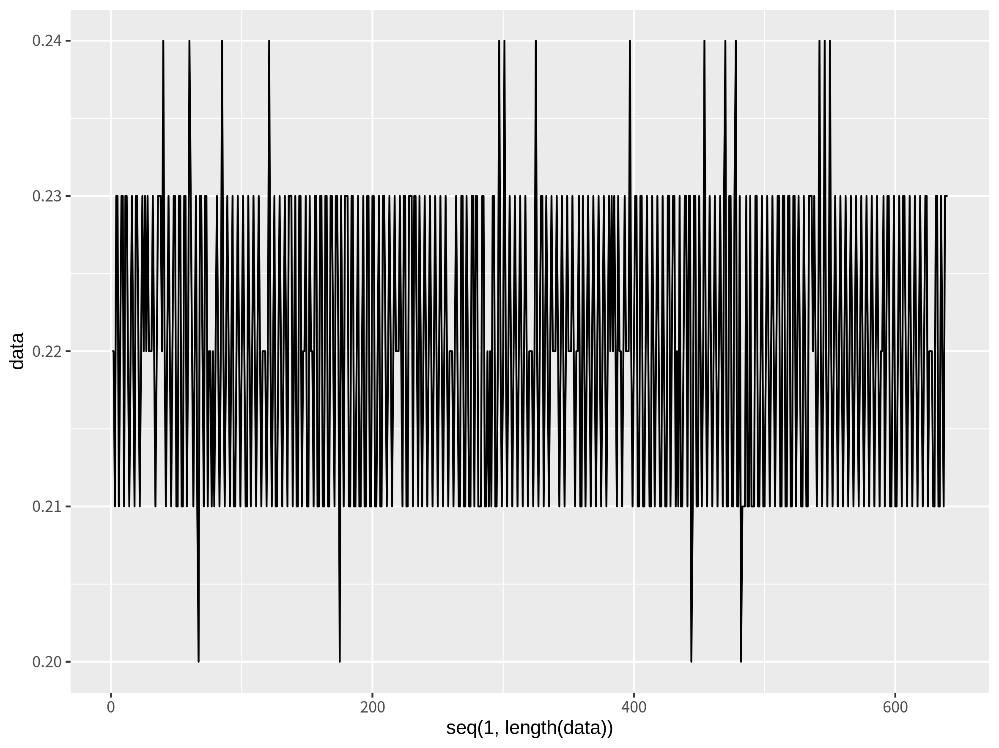
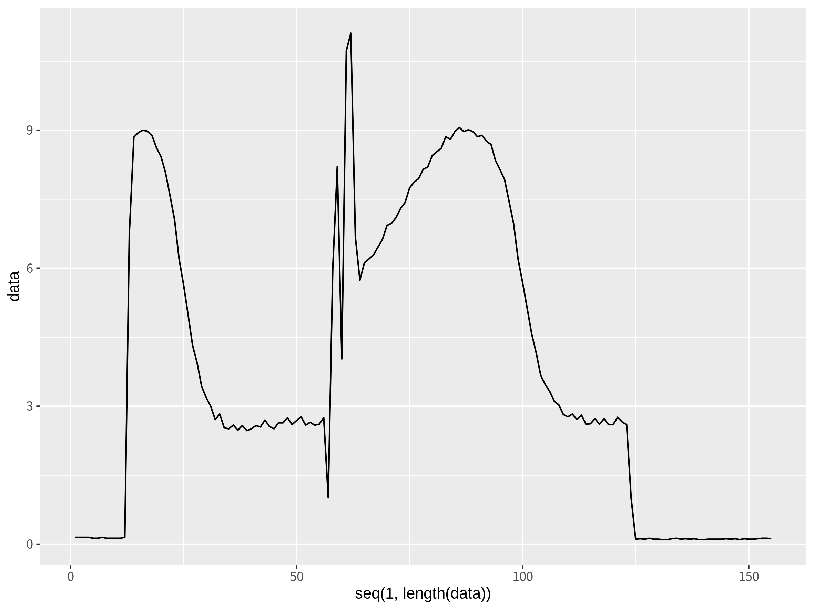
02 / 선로전환기_통계량 도출(2/3)
Ⅲ. 패턴분석
◦ 도출된 구간 분할점별로 구간을 절단하여 평균, 변화량, 최댓값, 최솟값, 시간 길이 통계량을 생산
◦ 데이터의 시간 불일치 이슈를 해소하고 데이터의 특성을 뚜렷하게 드러내는 효과 기대
구간별 통계량 생성
1
구간별 데이터 절단
2
분할점 이상 예외 처리
3
구간별 통계량 계산
4
구간별 통계량 병합
1
2
3
4
5
6
구간별 분할점 예외 사항 확인을 통한 처리
구간 | 평균 | 변화량 | 최댓값 | 최솟값 | 구동 시간
해정 시작 | 0.1 | 0.1 | 0.006 | 0.09 | 0.11
해정 종료 | 5.69 | 5.87 | 6 | 0.1 | 10.83
구동 시작 | 7.23 | 7.49 | 2.1 | 4.03 | 10.83
구동 종료 | 3.78 | 3.76 | 0.18 | 3.42 | 4.22
쇄정 시작 | 1.87 | 1.8 | 1.98 | 0.11 | 3.7
쇄정 종료 | 0.1 | 0.1 | 0.006 | 0.09 | 0.12
…
해정
구간
구동
구간
쇄정
구간
해정시작
쇄정시작
구동종료
구간별 산출 통계량 병합
41
42
43
44
45
46
47
1. 분할점 적용을 통한 구간화
2. 분할점 예외 처리
3. 구간별 통계량 계산
4. 통계량 병합
분할점 알고리즘으로 도출한5개의 분할점을 데이터에 적용
데이터를 해정 시작 / 해정 종료/ 구동 시작 / 구동 종료 / 쇄정 시작/ 쇄정 종료의 6 구간으로 절단
선로전환기의 구간별 분할점 알고리즘을 벗어난 이벤트 도출
해당 이벤트들에 대한 예외 사항으로 정의 수행
도출한 6개 구간에 대하여 각각 5개의 통계량을 계산
구간별 도출 통계 지표 . 평균 : 구간의 평균 . 변화량 : 구간의 변화폭 . 최댓값 : 구간의 최댓값 . 최솟값 : 구간의 최솟값 . 시간 길이 : 구간 시간 길이
6개 구간에 대하여 계산한 5개의 통계량으로 하나의 이벤트당 30개의 통계량이 생산
전체 49,741개의 이벤트에 대하여 30개의 통계량을 계산하여 하나로 병합

Slide 6
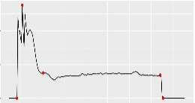
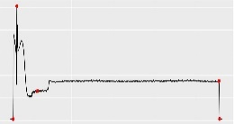
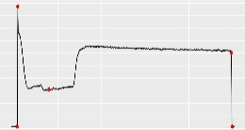
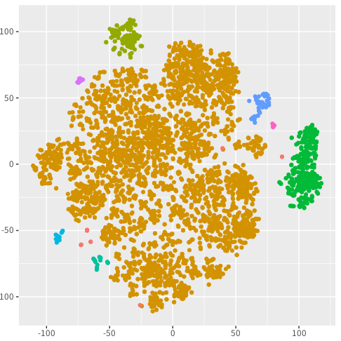
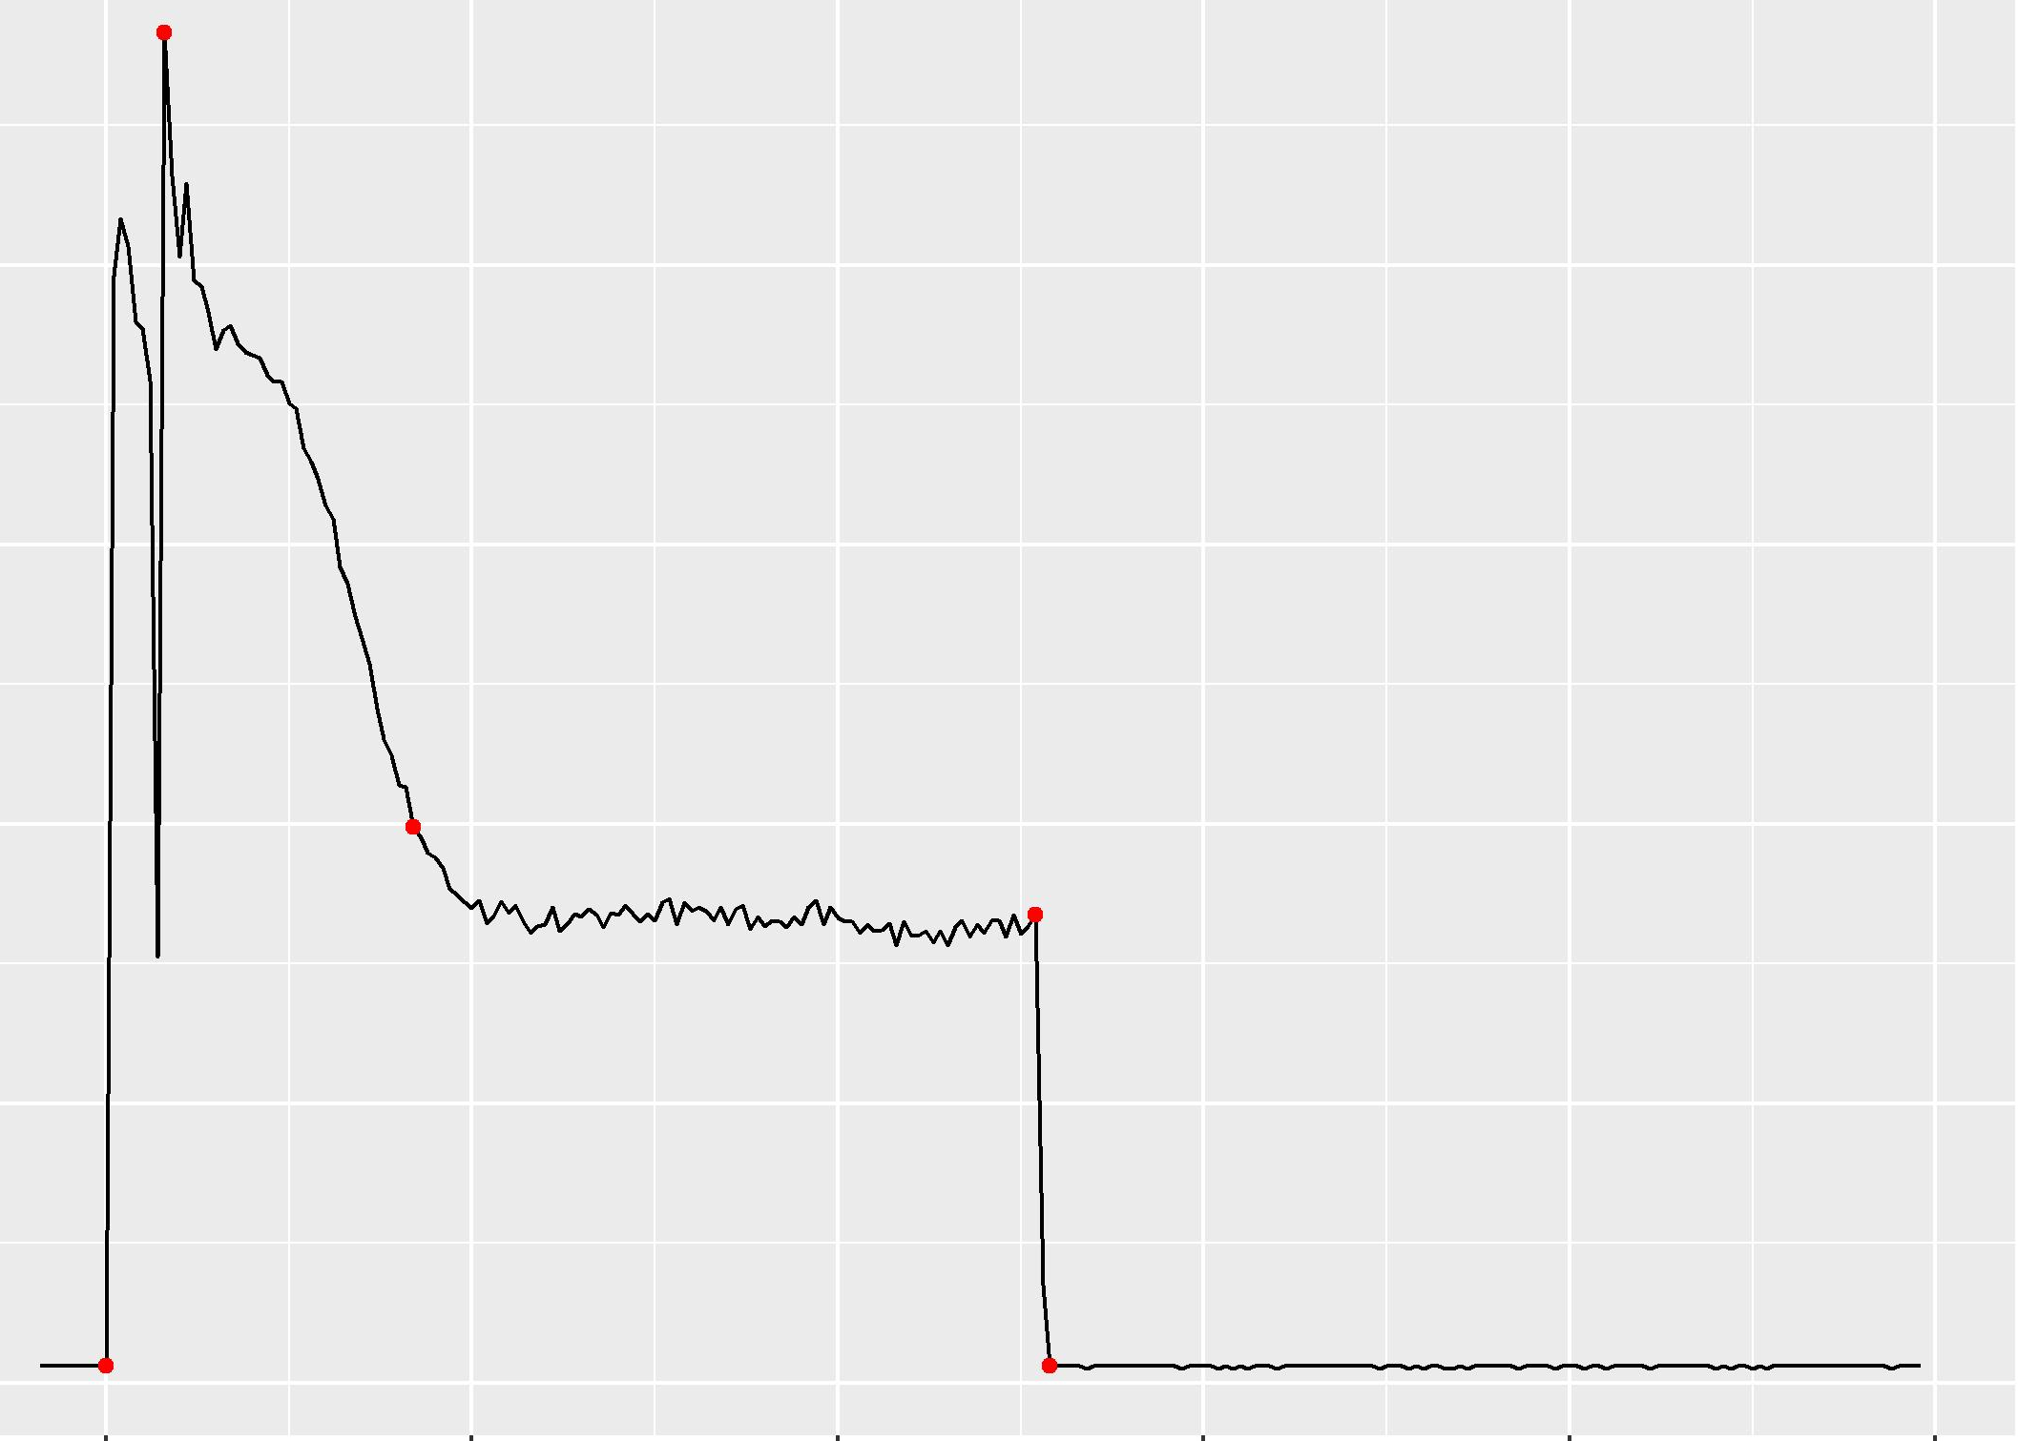
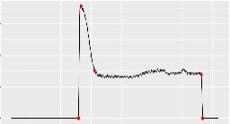
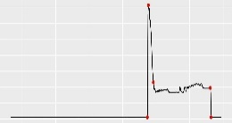
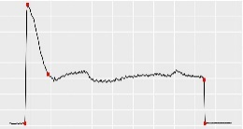
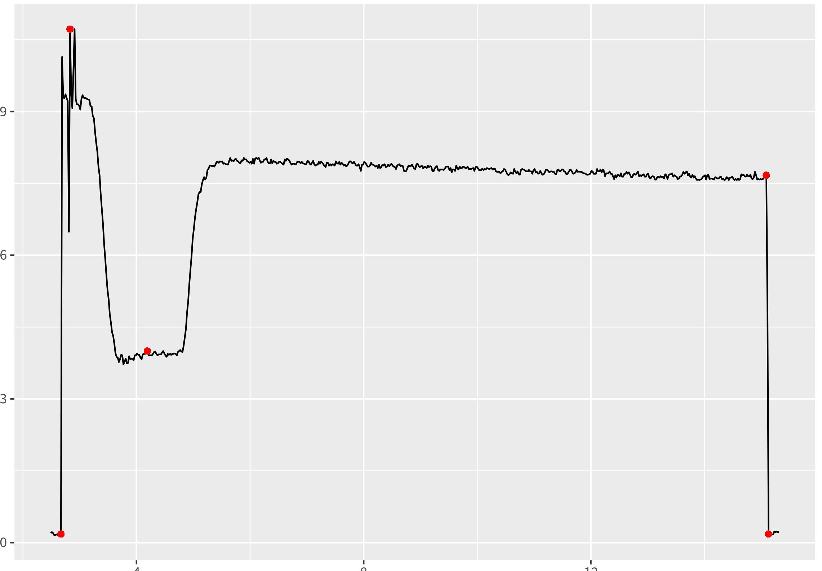

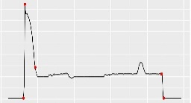
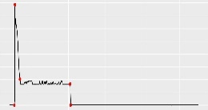
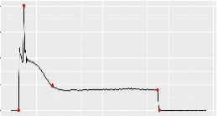
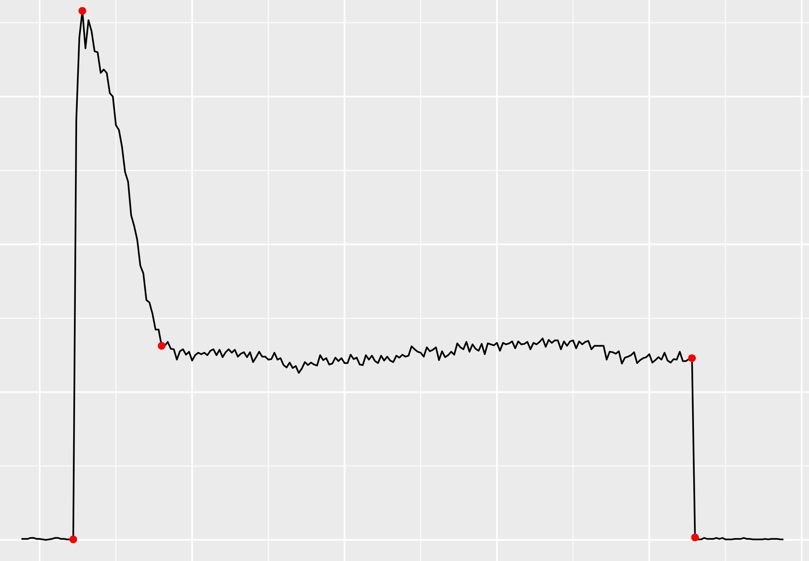
02 / 선로전환기_군집분석(1/2)
Ⅲ. 패턴분석
◦ 탐색적 데이터 분석(EDA) 과정에서 여러 패턴에 대한 유형 확인
◦ K-means 군집 분석을 통하여 선로전환기 전체 이벤트에 대하여 패턴 유형 분류 결과 도출
Data Issues
Solution
K-means 군집 분석 결과
군집 유형 분류
군집 유형 1
군집 유형 2
군집 유형 3
군집 유형 4
패턴 유형 분류 불가
K-means 군집 분석
선로 전환기의 모든 구동 이벤트 49,741개 중엔 다양한 패턴을 그리는 여러 유형의 데이터가 섞여 있음
패턴 분석을 수행하기 위해선 섞여 있는 데이터를 여러 유형의 독립된 집단으로 분할하여 각각의 특징을 분석해야 함
유형을 분할하는 적절한 기준값이 존재하지 않는 제약 상황에서 유형 분리를 수행하는 분석적 방법론이 요구됨
사전 제약 없이 유형 분리를 수행하는 분석적 방법론으로 K-means 군집분석을 적용 가능함
K-means 군집분석은 데이터들의 값 간 거리를 계산하여 가까이 있는 데이터들은 한 군집으로 묶어주고, 멀리 있는 데이터들은 다른 군집으로 묶는 알고리즘적 방법론을 의미함
K-means 군집분석을 통해 데이터 패턴들을 유사한 특성을 공유하는 여러 군집들로 묶는 것이 가능

Slide 7

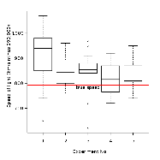
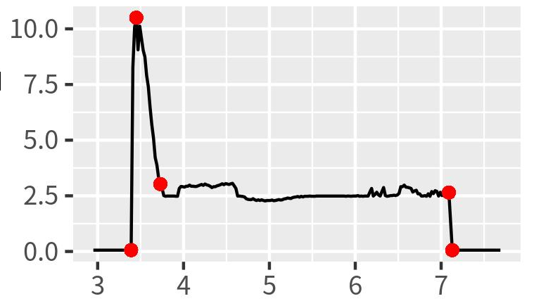
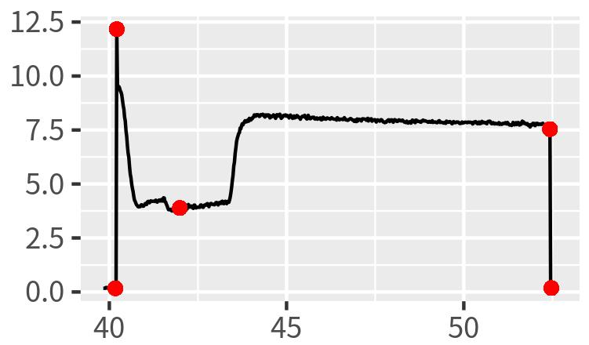
02 / 선로전환기_군집분석(2/2)
Ⅲ. 패턴분석
◦ 각 구간별 통계량을 기반으로 산출된 패턴들을 각 군집으로 분리하여 특성 및 시각화 수행
◦ 이벤트에 대한 패턴이 정의를 위하여 K-means 군집 분석 방법론들 적용하여 군집 유형 분류 수행
군집분석 프로세스
구간별 통계량
데이터
데이터 사전처리
군집 특성 분석
Min – Max Scale
전체 평균과 비교하여 군집 평균의 위치를 통계분석을 통하여 가늠 지표 산출
가늠 지표를 기준으로 IQR 기준을 사용함
적정 군집수 도출
Hartigan’s Rule
군집 유형별 시각화
군집 분석 실시
K - means
1. 데이터 사전 처리
2. 적정 군집수 도출
3. 군집 분석 실시
4. 특성 분석 및 시각화
K-means 알고리즘을 돌리기 위한 데이터 전처리 작업 수행
모든 요인에 대해서 최솟값은 0, 최댓값은 1로 변환하는 Min-Max Scale을 적용
K-means는 작동 구조상 군집의 개수(K)를 사전에 지정해줘야 함
군집의 개수를 지정해주는 알고리즘으로 K-means 개발자(Hartigan 교수)가 만든 Hartigan’s Rule 활용
K-means 알고리즘으로 군집분석을 실시
각 군집으로 분리된 데이터들의 패턴을 확인
각 군집 별 평균, 변화량, 시간 길이 통계량의 평균을 도출
모든 군집의 평균
각 군집의 평균 / 중앙값 / 편차 등 5개의 통계량 평균이 전체 데이터의 5개 통계량 평균과 차이 나는지 비교
차이 나는 통계량이 많을수록 이질적인 군집임
전체 평균과 값의 비교의 기준으로 IQR 기준을 사용함

